Slide 1
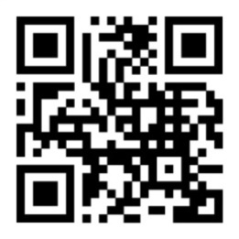
31 июля-6 августа - Неделя популяризации грудного вскармливания

Slide 2
